Slide 1
系统APP入门
——key.guan

Slide 2
基本概念
安装方式
源码分析
实例分析
分享目的
了解UI
了解系统各种UI交互
不同窗口实现原理
系统优秀的设计思想
理解原理
分析问题
使用工具，安装/运行app
分析常见的安装问题，提高调试效率，so库找不到的问题
改造代码
定制ROM，系统设置，系统UI，Launcher，DeviceTest， etc
Notes:
学习代码（认识）：设计模式/思想：比如Settings的抽取, ，这个是需要长时间的去领悟
使用工具：更好地使用理解adb/pm安装app
分析问题：分析常见的安装问题，提高调试效率，so库找不到的问题。为什么安装完，会kill应用程序，为何重启，谁去调用的呢。怎么调用的呢，为何安装时间那么长，我们还是可以操作设备？
分析：
改造代码：说明一些平时工作会用到的奇巧淫技，解决一些特殊的需求，特殊通道安装。改造自己的代码

Slide 3











基本概念
安装方式
源码分析
实例分析
名词解释
Android application package ，APK文件格式扩展于JAR格式，而JAR文件格式又是扩展自ZIP格式
APK
PkMS
即PackageManagerService,在framework真正执行apk安装的类。
自动安装
也叫开机扫描安装，系统自动的安装，是开机的时候，系统扫描相关路径，完成apk的安装过程
手动安装
在使用过程中，用户手动用adb等命令或者应用商店主动触发的安装
Notes:
APK：所以，可以使用ZIP解压工具，打开APK文件。

Slide 4
基本概念
安装方式
源码分析
实例分析
基本概念
系统APP特性
系统应用和普通应用基本相同，都是主要用Java语言编写的APK程序。前者特性如下
特性
1
无法卸载
内嵌入到Android ROM中，通过普通的方法无法卸载
签名不同
系统签名，或称为平台（Platform）签名
使用hide类的API（类、接口、方法等）
API权限不同
/system/priv-app和/system/app
安装目录不同
Notes:
Priv-app和app目录区别

Slide 5
基本概念
安装方式
源码分析
实例分析
相关路径
SystemUI
/system/priv-app/SystemUI
/system/framework/framework-res.apk
/system/priv-app，/system/app
/vendor/app， /oem/app
/data/app
/data/app-private
Apk扫描路径
用户数据路径
/data/data ：存放应用程序的数据
/data/dalvik-cache:dex文件路径
/data/system/packages.xml
/system/etc/permissions/
其他
Notes:
system/priv-app：GO
/system/app ：系统预装应用程序目录，Browser\ LatinIME\PackageInstaller\RkExplorer\SystemUpgrade
/vendor/app：目录是保存设备厂商提供的应用程序。
/data/dalvik-cache：将apk中的dex文件安装到dalvik-cache目录下(dex文件是dalvik虚拟机的可执行文件,当然，ART–Android Runtime的可执行文件格式为oat，启用ART时，系统会执行dex文件转换至oat文件)
/data/system/packages.xml：以及每个apk的name,codePath,flags,ts,version,uesrid，签名和权限等信息，这些信息主要通过apk的AndroidManifest.xml解析获取，解析完apk后将更新信息写入这个文件并保存到flash，下次开机直接从里面读取相关信息添加到内存相关列表中。当有apk升级，安装或删除时会更新这个文件。
/system/etc/permissions/：读取当前Android设备的硬件特性和设定的相关权限。
apk安装下个定义：复制APK安装包到data/app 目录下，解析AndroidManifest.xml，分配UID/GID,更新packages.xml
，解压并扫描安装包，把dex文件(Dalvik字节码 )保存到dalvik-cache目录，并data/data目录下创建对应的应用数据目录

Slide 6
基本概念
安装方式
源码分析
实例分析
如何编写系统APP
限制apk个数，[ro.dji.app_install_cnt]: [20]
限制普通版go 装在CS上： <meta-data android:name="dpad.app" android:value="GO"/>
为何系统app 卸载不掉？如何才能卸载
地图库/梆梆加密
INSTALL_FAILED_UPDATE_INCOMPATIBLE]：PackageManager: Package dji.go.v4 signatures do not match the previously installed version; ignoring!
Notes:
system/priv-app：GO
/system/app ：系统预装应用程序目录，Browser\ LatinIME\PackageInstaller\RkExplorer\SystemUpgrade
/vendor/app：目录是保存设备厂商提供的应用程序。
/data/dalvik-cache：将apk中的dex文件安装到dalvik-cache目录下(dex文件是dalvik虚拟机的可执行文件,当然，ART–Android Runtime的可执行文件格式为oat，启用ART时，系统会执行dex文件转换至oat文件)
/data/system/packages.xml：以及每个apk的name,codePath,flags,ts,version,uesrid，签名和权限等信息，这些信息主要通过apk的AndroidManifest.xml解析获取，解析完apk后将更新信息写入这个文件并保存到flash，下次开机直接从里面读取相关信息添加到内存相关列表中。当有apk升级，安装或删除时会更新这个文件。
/system/etc/permissions/：读取当前Android设备的硬件特性和设定的相关权限。
apk安装下个定义：复制APK安装包到data/app 目录下，解析AndroidManifest.xml，分配UID/GID,更新packages.xml
，解压并扫描安装包，把dex文件(Dalvik字节码 )保存到dalvik-cache目录，并data/data目录下创建对应的应用数据目录

Slide 7
基本概念
AS
源码分析
实例分析
弹窗安装

Slide 8
基本概念
安装方式
源码分析
实例分析
弹窗安装
从Intent对象获取Package URL、Scheme信息。
未知来源白名单
静默安装:installExistingPackage/installPackageWithVerificationAndEncryption, android.permission.INSTALL_PACKAGES
//scheme只有两个值：file或package if (scheme != null && !"file".equals(scheme) && !"package".equals(scheme)) { setPmResult(PackageManager.INSTALL_FAILED_INVALID_URI); finish(); return; } // 未知源安装检测 if ((requestFromUnknownSource) && (!isInstallingUnknownAppsAllowed())) { //ask user to enable setting first showDialogInner(DLG_UNKNOWN_APPS); return; }
if ("package".equals(mPackageURI.getScheme())) { try { pm.installExistingPackage(mAppInfo.packageName); observer.packageInstalled(mAppInfo.packageName, PackageManager.INSTALL_SUCCEEDED); } catch (PackageManager.NameNotFoundException e) { observer.packageInstalled(mAppInfo.packageName, PackageManager.INSTALL_FAILED_INVALID_APK); } } else { pm.installPackageWithVerificationAndEncryption(mPackageURI, observer, installFlags, installerPackageName, verificationParams, null); }

Slide 9
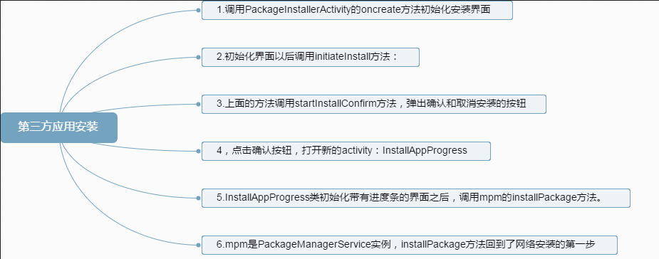
基本概念
安装方式
源码分析
实例分析
弹窗安装

Slide 10
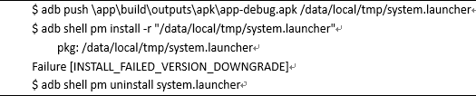
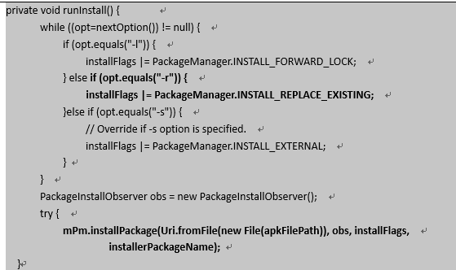
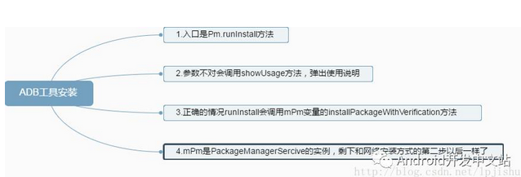
基本概念
安装方式
源码分析
实例分析
PM安装
直接/间接调用系统命令pm，AS/adb
无UI，静默安装。
源文件： frameworks\base\cmds\pm\src\com\android\commands\pm\pm.java

Slide 11
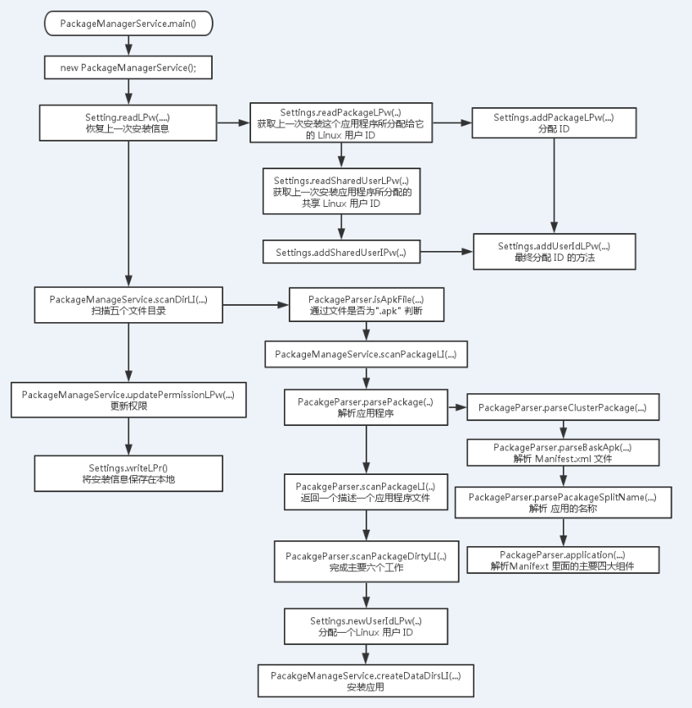
基本概念
安装方式
源码分析
实例分析
开机安装

Slide 12
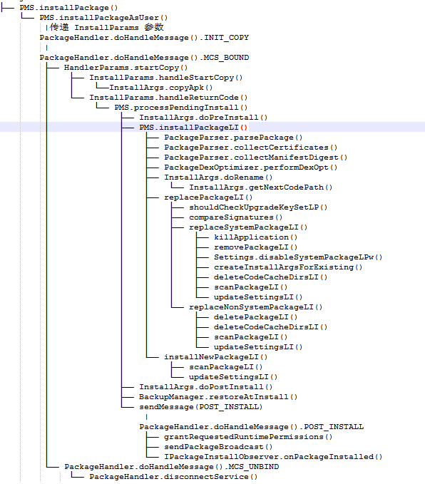
基本概念
安装方式
源码分析
实例分析
主动安装

Slide 13
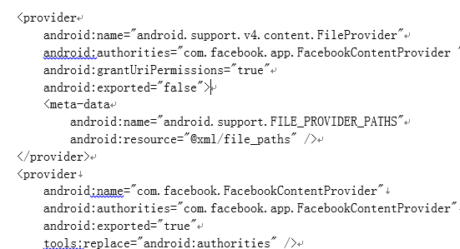
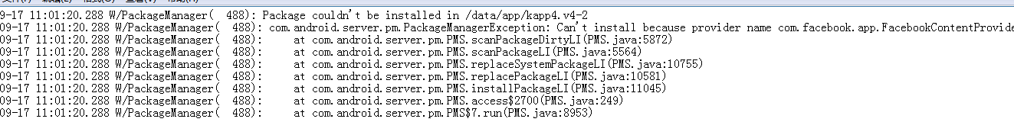
项目介绍
竞争实力
市场规模
案例分析
案例分析
android:authorities="${applicationId}.fileprovider"

Slide 14
项目介绍
竞争实力
市场规模
案例分析
案例分析
限制apk个数，[ro.dji.app_install_cnt]: [20]
限制普通版go 装在CS上： <meta-data android:name="dpad.app" android:value="GO"/>
为何系统app 卸载不掉？如何才能卸载
地图库/梆梆加密
INSTALL_FAILED_UPDATE_INCOMPATIBLE]：PackageManager: Package dji.go.v4 signatures do not match the previously installed version; ignoring!

Slide 15
Q&A

